Slide 1

Spammers

Slide 2
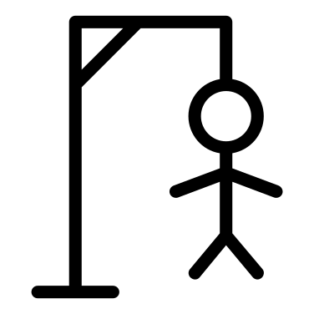
Hangman
Programmiermethoden und Werkzeuge
Mertcan Arikaner, Patryk Romanowicz, Samuel Fast

Slide 3
Ideenfindung
Text Adventure
Snake
Schiffe versenken
Interaktive Lernplattform
Schach
Hangman

Slide 4
Der Anfang
Entscheidung für Hangman

Slide 5
Warum Hangman?
bekanntes Spiel
Viele Möglichkeiten zur Erweiterung des Spiels
Kindheitserinnerungen/Nostalgie
Umsetzbares Niveau

Slide 6
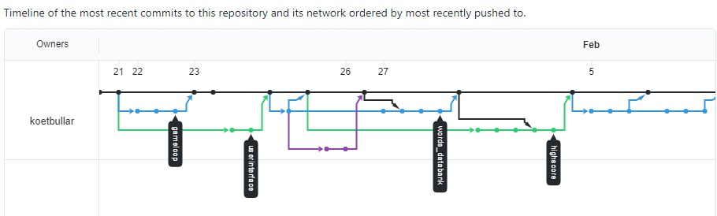
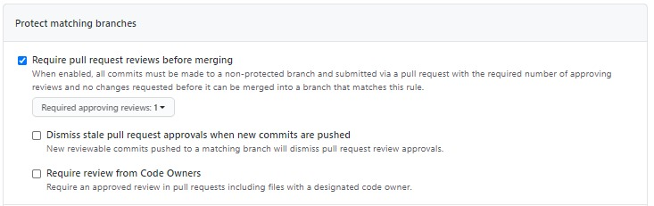
Umsetzung von DevOps und Agile
Linter in GitHub
Scrum und Scrumboard
Feature Branch workflow

Slide 7
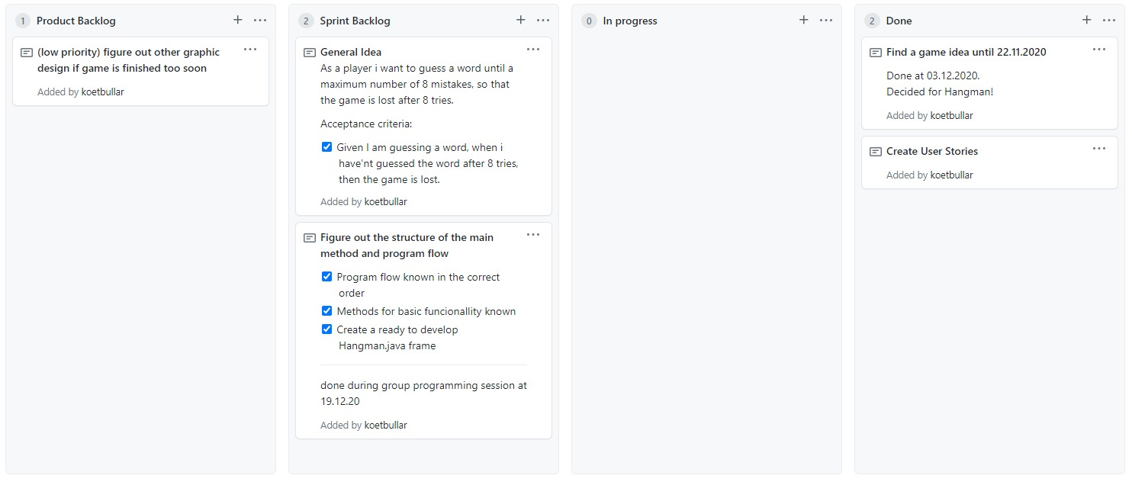
Das Fundament aufbauen
gemeinsames Programmieren
fertiges Inkrement
eine gemeinsame Basis wurde gelegt
Scrum wurde hier noch nicht wirklich umgesetzt

Slide 8
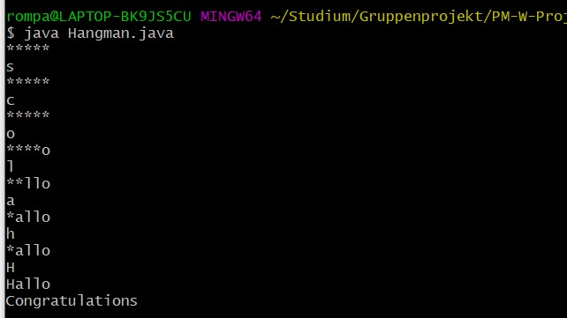

Slide 9
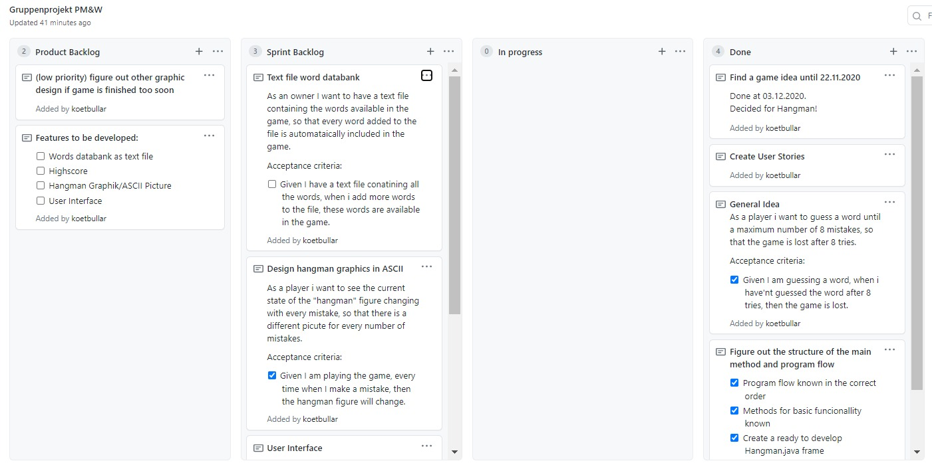
1.Sprint
Freiheit bei der Entwickung (Aufteilung von Aufgaben
essentielle Features
neues Inkrement
Review: “Userinterface nicht geschafft.”

Slide 10
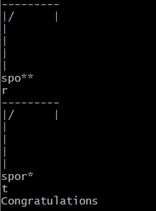

Slide 11
Retrospective
Winterschlaf
schlechte Kommunikation
Einsicht der Probleme und bessere Kommunikation

Slide 12
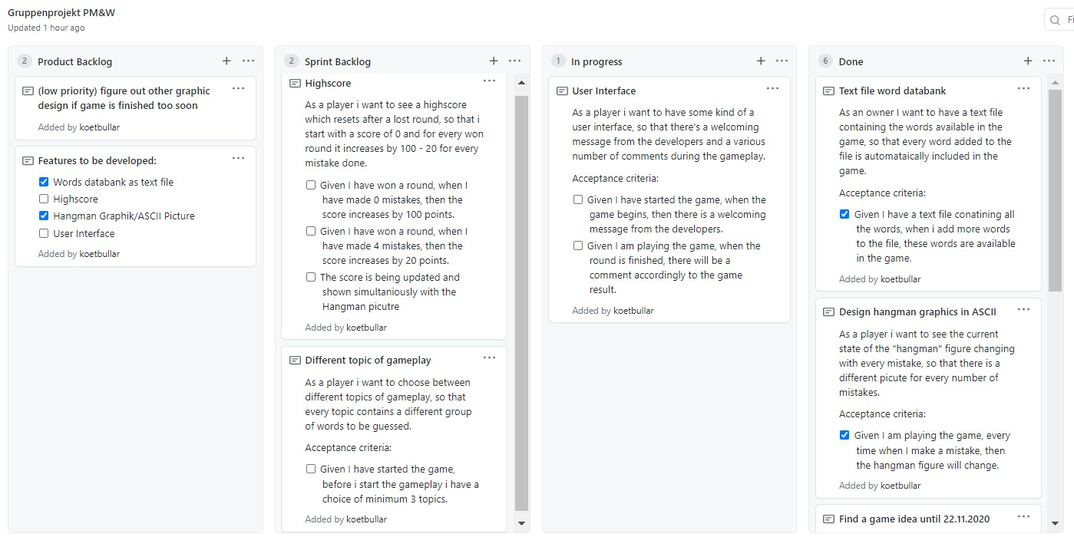
2.Sprint
weitere Features
Spiel benutzerfreundlicher machen
bessere Umsetzung von Scrum
Review: Highscore und Themengebiete implementiert.

Slide 13
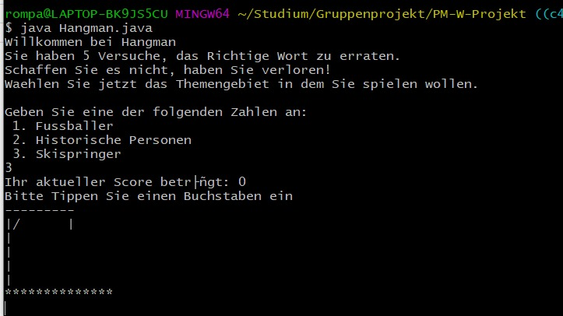

Slide 14
Retrospective
deutlich bessere Kommunikation
besseres Teamwork allgemein( zusätzlich zu den Scrum Mettings Treffen über Discord )
bessere Stimmung im Team -> Spaß am Projekt
Strategie kann beibehalten werden(evtl. noch mehr Meetings)

Slide 15
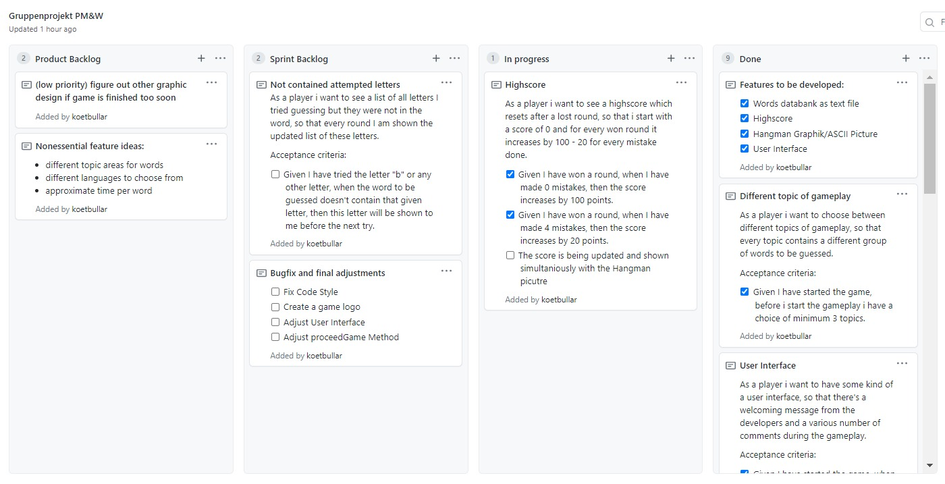
3. Sprint
Bugfixes
testen von Grenzfällen und Funktionalität
Letzte Anpassungen und Logo
Review: Sprintziele geschaftt(außer einem Nice to have Feature)

Slide 16
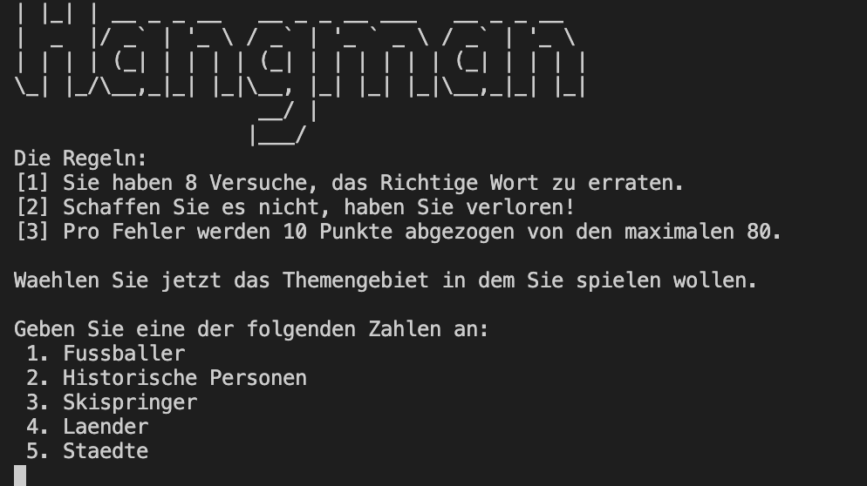

Slide 17
Retrospective
stressiger da man mitten in den Klausurvorbereitungen steckt
ansonsten wie im 2. Sprint
Präsentationstermin früher wählen und früher anfangen am Projekt zu arbeiten

Slide 18
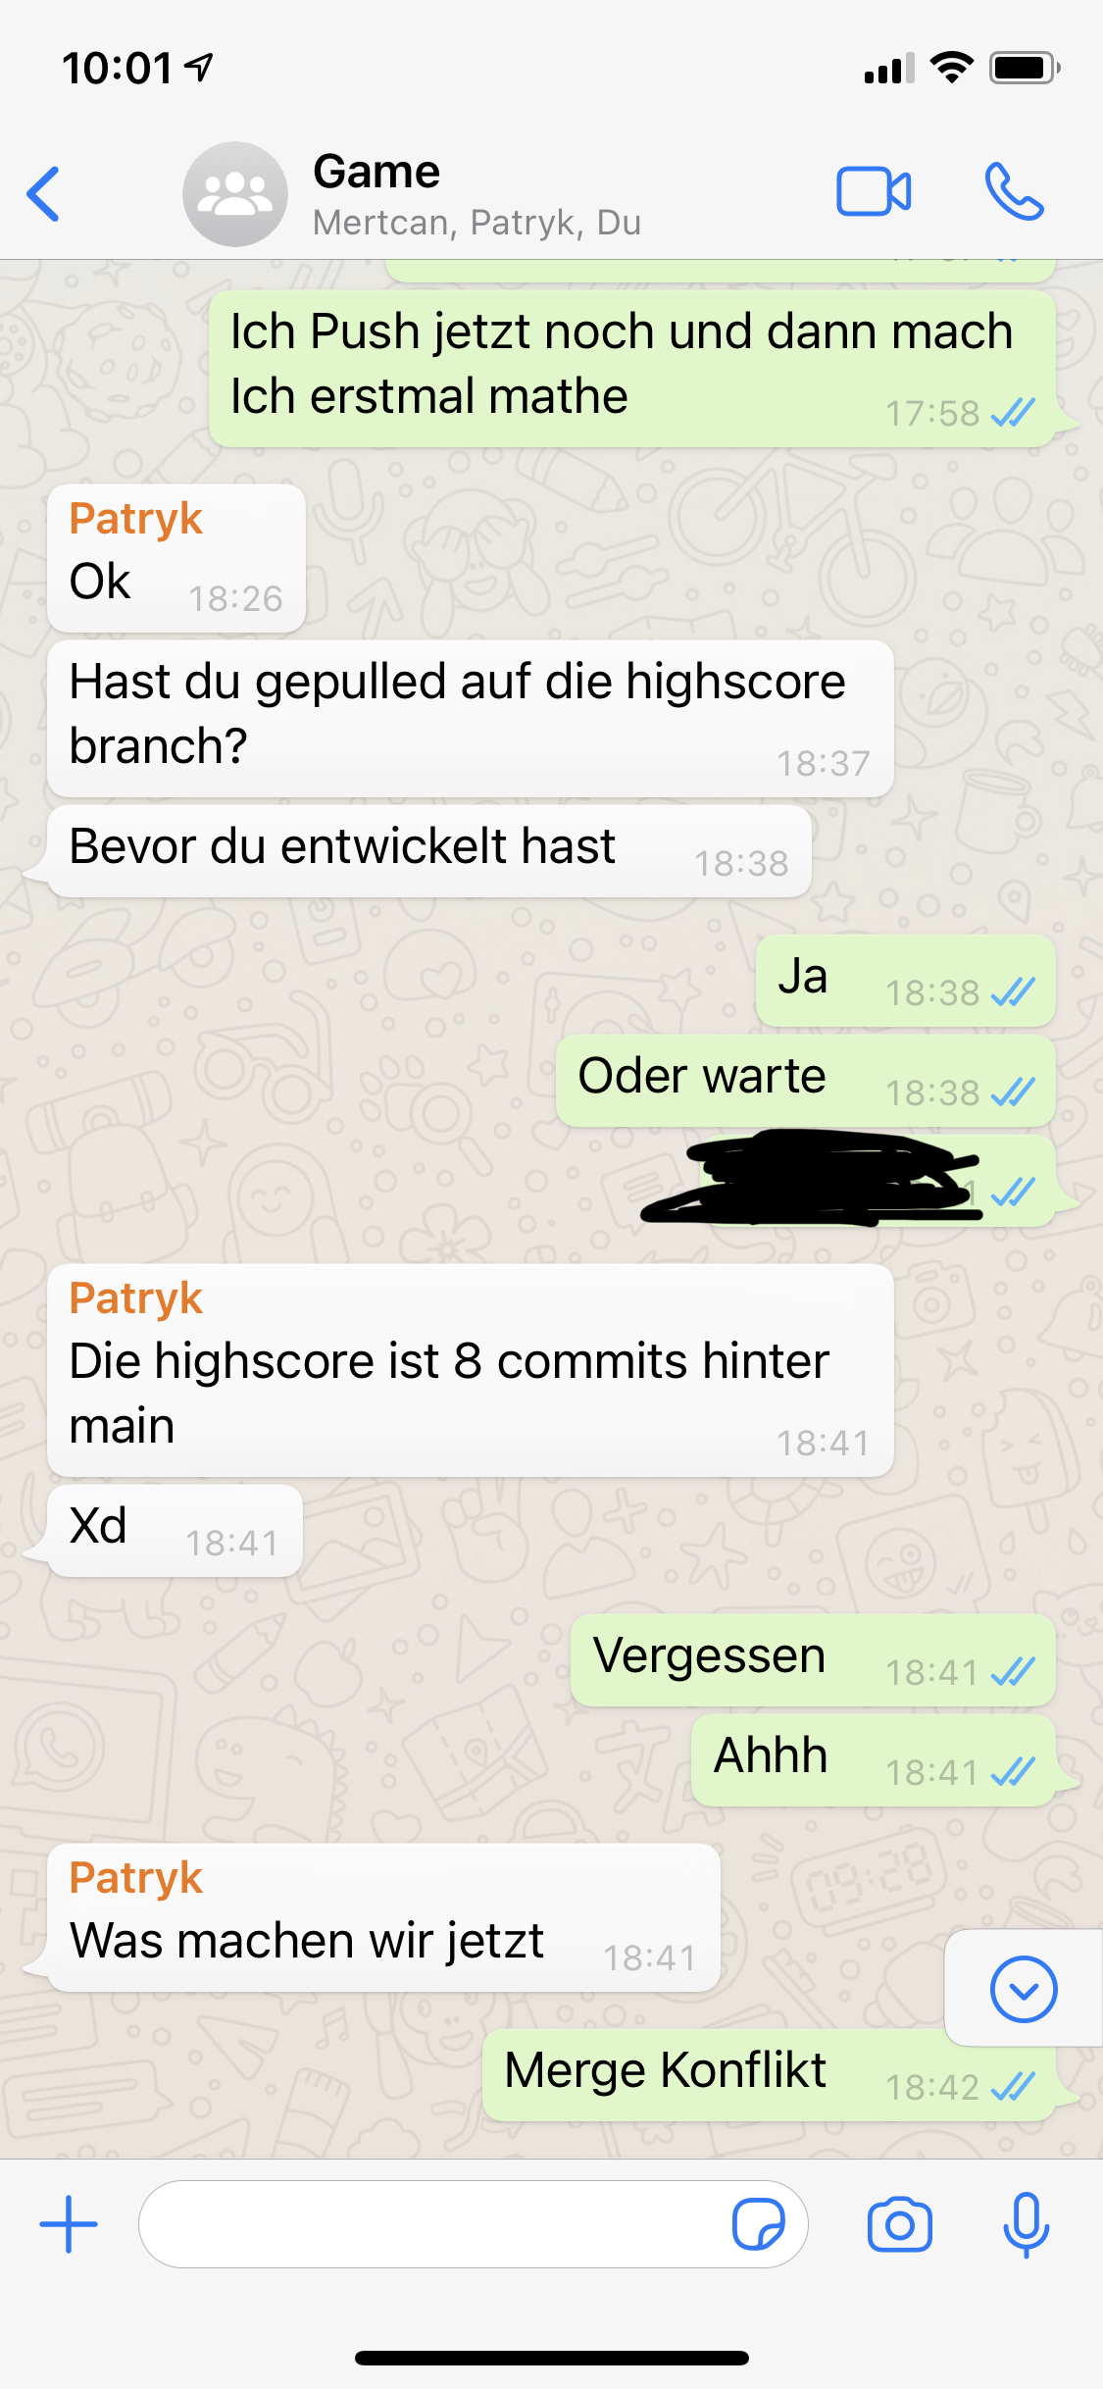
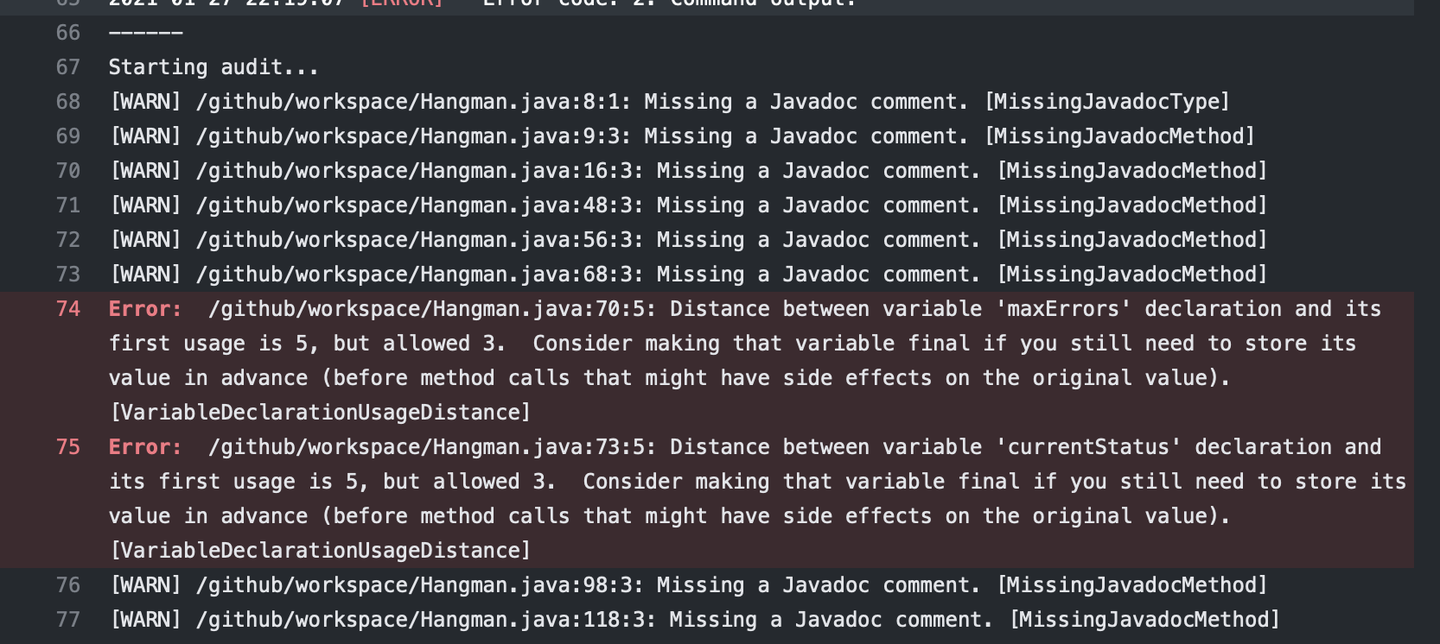
Probleme in den Sprints

Slide 19
Welche Probleme gab es?
schlechte/keine Kommunikation am Anfang
Merge - Konflikte
Schwierigkeiten beim einsteigen in git
Codestyle einhalten
Mangel an programmierpraktischer Erfahrung

Slide 20
Meinung
„zu viel Freiheit fürs erste Semester“
„Scrum ist in etwas größeren Teams sicherlich sinnvoller“
„ Schwierigkeiten beim Einschätzen der Komplexität des Spiel“

Slide 21
Fazit/Was nehme ich mit?
früher anfangen
Erste Erfahrungen(GitHub, Scrum, DevOps)
neue Erkenntnisse in Java

Slide 22

Vielen Dank für Ihre Aufmerksamkeit!

